Slide 1
NAMIRNICE
Nutritivna i energetska vrednost

Slide 2
ŽITARICE - cerealije
Najveći deo energetskog unosa
Porastom standarda smanjuje se udeo
Integralne i rafinisane (bez opne i aleuronskog sloja i to 25-90%)
Vit B-grupe, K, Mg, P, Ca, fitinska kiselina, dijetna vlakna (1/3 rastvorljiva, ostalo nerastvorljiva)
100 g =225 - 385 kcal
60-70% CHO (skrob, oligosah., dijetna vlakna)
Oligosaharidi – slično kao solubilna dijetna vlakna (inulin i oligofruktoza), povoljno na mikrofloru

Slide 3
Žitarice
Bifidobakterije u crevima sprečavaju naseljavanje E. coli i Clostridija
Proteini 6-12%, gluten dominira u pšenici, raži, u pirinču - orizenin.
Nedostaju lizin i triptofan u kukuruzu
Masti vrlo malo – linolna i oleinska kis
Biljni steroli pozitivno na nivo holesterola.
Vit B - kom osim B12
K, Mg, Ca, P, Fe, Zn, Cu, Se
Fitati u spoljnom omotaču ometaju apsorpciju
Pri fermentaciji hleba stvara se fitaza, koja razara fitate.

Slide 4
Povrće
Malo energije izuzev leguminoza
Lisnato – 12-30 kcal, puno vode, Fe, Ca-neiskoristivi
Dijetna vlakna: pektin i celuloza
Proteini mali, osim krompira -3.2% (metionin)
Skroba dosta u krtolastom i korenastom povrću (40-80 kcal)

Slide 5
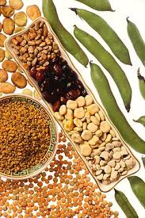
Leguminoze
Sočivo, kikiriki, grašak, pasulj, boranija, soja
Objedinjuju savremene preporuko o ishrani
Masti-malo (mono i polinezasićene)
Proteini 6-9% (metionin i cistein) izuzev kikirikija i soje (24% i 14%)

Slide 6
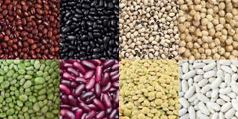
Leguminoze
100 g= 330-400 kcal
10-13 g CHO/100 g namirnice
Vita B-kom, Fe, Zn, Ca, Mg
U soji fitonutrijenti –bioaktivni - fitoestrogeni (izoflavoni i lignini) protiv karcionoma i KVS-oboljenja

Slide 7
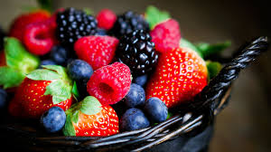
Voće
Voda, dijetna vlakna, fruktoza i mikronutrijenti
Min 2 porcije dnevno
100 g≈40-80 kcal
Vitamin C
Karotenoidi i likopen
Gvožđe, i dr fitohemici
Solubilna dijetna vlakna – jabuka i limun

Slide 8
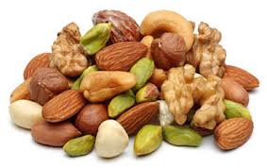
Jezgra i semenke
Dobija se ulje, paste, dodaci pekarskim proizvodima,
Bogato mastima (orasi, bademi, lešnici..) – 560-640 kcal
Kesten –mala energetska vrednost
Proteini 2-25%, deficit lizina
Dijetna vlakna, B-vit, E, Fe, Zn, Mg , K, Ca

Slide 9
Mleko i mlečni proizvodi
20% dnevnih potreba za proteinima i 30% masti
100 g =35-65 kcal
88% vode i 3.5% protein
Kazein+laktalbumin i laktglobulin
Kazein-kalcijum
Amino kiseline sa sumporom
3.8% prosečan sadržaj masti (65% zasićenih, 30% mononezasićenih, 5% polinezasićenih)

Slide 10
Mleko
Laktoza - 4.9% (↑iskoristivost Ca, P u crevima)
Ca, P, K, Mg, Zn
B-vit, B1, B2, B3, B6, B12, A, D
Kozje m.- manje folata
2/3 populacije – intolerancija laktoze (laktaza- nedostaje- fermentacija nesvarene u colonu)

Slide 11
Vrste mleka
Pasterizovano (63°C; 72°C, 30 ili 15 min),
Sterilizovano (110-150°C)
Kondezovano i mleko u prahu
Fermentisni proizvodi: jogurt (Bakterije - Lactobacillus bulgaricus i Lactobacillus acidophilus) i probiotski jogurt (vitalni, apatogeni mikroorganizmi; povoljno na imunitet, sinteza B-vit, prevencija dijarea)

Slide 12
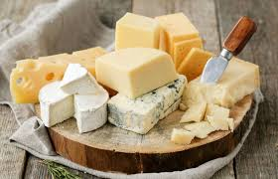
Sir
Koagulacijom kazeina, pomoću bakterija ili hemozina – Ca-kazeinat i tečna surutka
100 g= 100-400 kcal
30 g sira =250 ml mleka (nutritivno)
Proteini oko 20%
Masti do 35%
Rikota i cottage sir – iz surutke
Preosetljivost na tiramin iz sira

Slide 13
Meso
50-70% vode
100 g= 90-494 kcal
Proteini 16-24%, pileće belo – 21-24%, crveno 16-18%; juneće i svinjsko 18-21%
Visok sadržaj histidina i AK – sumpor
Kreatin i kreatin-fosfat, nukleotidi...vit-B, histamin, tiramin, triptamin
23% dnevnih masti iz mesa, 20% svih unesenih zasićenih masnih kis

Slide 14
Meso
Palmitinska i stearinska mk. – najviše zastupljene.
Aterogeni potencijal zasićenih masti iz mesa je mali.
Sadržaj holestorala je različit, izuzev iznutrica
Minerali: K, P, Zn , Fe, Mg,
Ni, Co, Mn, Cr, Se, Cu, Cl, S.
* Vit- B grupe, posebno B1, B12, A

